Slide 1
Hito 2: del modelo DH al torque del ABB IRB 120
Explicación del notebook Paso1_Modelo_DH_qi_Td-Laptop, con la ecuación, el código y la fuente de cada paso
IMT-342 Robótica · UCB Tarija
Notes:
Esta presentación recorre el notebook Paso1_Modelo_DH_qi_Td-Laptop.ipynb de inicio a fin (79 celdas, 51/51 verificaciones aprobadas) y sus módulos irb120_modelo.py, pieper.py, seleccion_ramas.py, lspb.py, jacobiano.py y dinamica.py de la carpeta 000 Notebooks. Cada paso muestra la ecuación, la función o línea que la implementa y la fuente bibliográfica de la carpeta local. Las decisiones del grupo que no salen de la bibliografía se marcan en naranja.

Slide 2
Lo que eligió el grupo y por qué
Decisión | Motivo | Dónde
Herramienta 0.150 m, separada de la tabla DH | pinza real no especificada; deja tool0 intacto | irb120_modelo.py:27
Offset 180° en q6 | marco en q = 0 igual a tool0 de ABB | irb120_modelo.py:23
q_i = 0 y T_d propia | única referencia ABB; aún no hay poses del docente | irb120_modelo.py:37, 43
8 filas aun con muñeca singular; envolver y q6 cercano | tabla completa; comparar con límites | pieper.py:37, 84–89
Tolerancia FK 1 µm / 1 µrad; prueba de ida y vuelta | 10⁻³ aceptaría 1 mm; evidencia global | pieper.py:33–34 · celda 23
Puntaje 0–100 (pesos 0.25/0.25/0.15/0.35) | G2 pide justificar sin decir cómo | seleccion_ramas.py:25
v_max 25 % · a_max = v_max/0.25 s · sincronizar | laboratorio; ABB no publica aceleraciones | lspb.py:23–26, 60–76
Rango con σ > 10⁻⁶; experimento q5 → 0 | criterio numérico; singularidad alcanzable | jacobiano.py:19 · celda 56
Codo como 1R, m = 1 kg, barra uniforme | gravedad más cambiante; ABB no publica masas | dinamica.py:23–39
Notes:
Estas elecciones no las fija la clase. Ninguna cambia la matemática: fijan datos que faltan o agregan comprobaciones. En la defensa se presentan como criterio propio con su motivo.

Slide 3
Resumen: siete pasos llevan al robot de q_i a T_d
1
2
3
4
5
6
7
DH y FK
Pieper
Validación FK
Selección q_f
LSPB
Jacobiano
Dinámica 1R
6 matrices A_i → TCP en (0.524, 0, 0.630) m
p_W + ley de cosenos + ZYZ → 8 ramas
8/8 ramas con error ≤ 10⁻¹⁵
solo la rama 1 respeta los límites
t_f = 1.76 s, t_c = 0.249 s
rango 6 → 5 en q5 = 0; |q̇| ∝ 1/σ₆
pico |τ| = 1.52 N·m sin aceleración
Resultado: q_f = (−21.80°, 9.63°, 47.13°, 0°, 33.24°, 158.20°), rama frente-codo arriba-q5+. Todo lo que hace el código sale de las diapositivas W07–W09 o de los textos guía del sílabo; lo que eligió el grupo (herramienta 0.150 m, tolerancias, puntaje, 25 % de velocidad, masa 1 kg…) está marcado en naranja.
Notes:
El pipeline es el que exige la guía oficial, sección 2, y el que dibuja la diapositiva 10 de W09-S02. Ejemplo numérico en todo el documento: q_i = 0 (calibración ABB) y T_d = (0.25, -0.10, 0.12 m; roll 180°, pitch 0°, yaw 0°). En el notebook la pose se llama T_d1.

Slide 4
Las fuentes: diapositivas de clase primero, textos guía después
Clave | Fuente | Archivo en bibliografia
W07 | Cinemática inversa: multiplicidad y desacoplamiento (12 diap.) | Semana_7/w07_s02_slides.pdf
HR · AP | Hoja de ruta de Pieper · apuntes Pieper y roadmap | Semana_7/w07_s02_pieper_roadmap.pdf · pieper.pdf · roadmap.pdf
W08a · W08b | Jacobiano geométrico · consolidación y singularidades | Semana_8/w08_s01_slides.pdf · w08_s02_slides.pdf
RS · PJ | Referencia visual de rango · scripts Python del Jacobiano | Semana_8/w08_s02_referencia_singularidades.pdf · prácticas Python
W09a · LH | Singularidades y LSPB (11 diap.) · hoja de trabajo LSPB | Semana_9/w09_s01_slides.pdf · w09_s01_lspb_hoja_trabajo.pdf
W09b · HD · TP | Dinámica esencial (10 diap.) · handoff · código torque 1R | Semana_9/w09_s02_slides.pdf · w09_s01_handoff_dinamica.pdf · w09_s02_torque_python.pdf
G2 | Guía oficial y rúbrica del Hito 2 | Guia/hito_2_guia (1).pdf
S · C · SP | Siciliano · Craig · Spong (textos del sílabo) | no están en la carpeta
B23 · ABB | Bahani et al. 2023, Tabla I · Product specification IRB 120 | citados en irb120_modelo.py
Notes:
Todas las claves W, HR, AP, LH, HD, TP y G2 son archivos de la carpeta Repositorio\bibliografia. 'diap. n' es el número de página del PDF. Siciliano, Craig y Spong son los textos que lista el sílabo (Semana_9/IMT-342-Robotica.pdf, sección 5) pero NO están en la carpeta: sus secciones se citan como complemento y conviene confirmarlas en el libro antes del informe. Las diapositivas W07–W09 no traen la matriz DH ni la descomposición ZYZ; para esas dos piezas se cita Siciliano §2.8.2 y §2.4.1 y los apuntes AP.

Slide 5
Modelo DH y cinemática directa
1
La FK convierte q en la pose del TCP; todo lo demás la reutiliza
irb120_modelo.py · celdas 2–11

Slide 6
Cada eslabón es una matriz A_i de cuatro movimientos
i | θ_i | d [m] | a [m] | α | Límite [°]
1 | q1 | 0.290 | 0 | −90° | ±165
2 | q2 − 90° | 0 | 0.270 | 0 | ±110
3 | q3 | 0 | 0.070 | −90° | −110 / +70
4 | q4 | 0.302 | 0 | +90° | ±160
5 | q5 | 0 | 0 | −90° | ±120
6 | q6 + 180° | 0.072 | 0 | 0 | ±400
Rz(θ_i) gira alrededor del eje de la junta z_{i−1}: es lo único que depende de q_i
Tz(d_i) y Tx(a_i) son las distancias fijas del eslabón; Rx(α_i) inclina el eje siguiente
Offset −90° en la junta 2: q2 = 0 deja el brazo vertical, como el cero de ABB
CÓDIGO
irb120_modelo.py:64 dh_matrix(theta, d, a, alpha)
irb120_modelo.py:16 tabla DH · :30–33 límites y v_max
FUENTE
Siciliano §2.8.2 (DH estándar) · Bahani et al. 2023 Tabla I (datos) · ABB product spec. (límites) · G2 §2.1: no inventar datos
Notes:
A_i = Rz(θ_i) Tz(d_i) Tx(a_i) Rx(α_i). Rz gira alrededor del eje de la junta z_{i-1} y es lo único que cambia con q_i; Tz avanza sobre z_{i-1}; Tx avanza sobre la normal común x_i; Rx inclina z_i. El bloque 3x3 es la rotación y la última columna el origen o_i. Es DH estándar (Siciliano §2.8.2), la que pide el sílabo. Craig usa DH modificada, por eso su matriz se ve distinta. Los offsets: −90° en la junta 2 hace que q2 = 0 deje el brazo vertical como en la calibración ABB; +180° en la junta 6 hace coincidir el marco con tool0 (decisión del grupo).

Slide 7
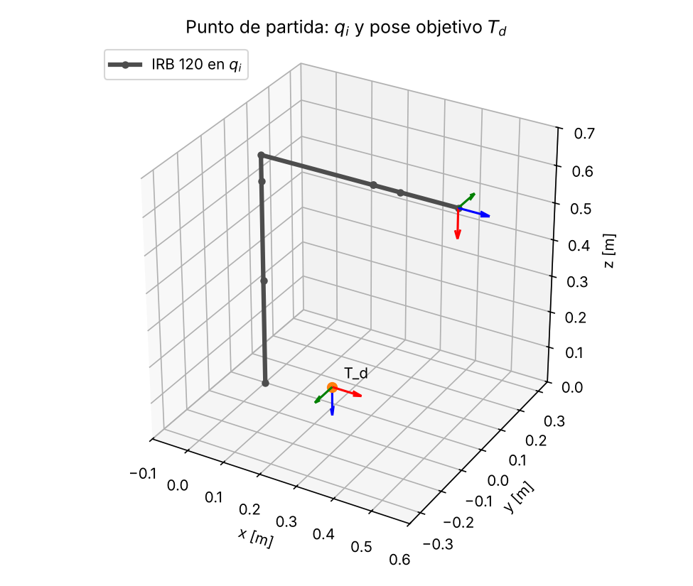
El TCP sale de multiplicar las seis matrices en orden
Post-multiplicar: cada A_i está en el marco móvil anterior
En q = 0: TCP en (0.524, 0, 0.630) m, herramienta hacia +x₀
T_d = (0.25, −0.10, 0.12 m, 180°, 0°, 0°): herramienta hacia la mesa
DECISIÓN DEL GRUPO TCP a 0.150 m sobre z₆, separado de la tabla DH · q_i = 0 (calibración ABB) · T_d elegida por el grupo hasta tener poses del docente
CÓDIGO
irb120_modelo.py:77 marcos(q) · :85 T = T @ dh_matrix(...) · :88 suma del TCP · :98 pose_xyz_rpy
FUENTE
W07 diap. 2 (FK: solución única por evaluación directa) · W07 diap. 9 paso 1 (T_d) · Siciliano §2.3, §2.4.2
Notes:
Cada A_i está expresada en el marco móvil i−1, por eso se post-multiplica (composición respecto del marco actual, Siciliano §2.3). Al revés cada giro sería respecto de la base. La función marcos guarda T_0^0 … T_0^6 y T_0^TCP: la tercera columna de cada una es z_i y la cuarta o_i, que después usan Pieper (R_0^3), la selección (codo o_2 y muñeca o_4) y el Jacobiano (todos los z_{i-1}, o_{i-1}). La herramienta de 0.150 m es decisión del grupo: la pinza real no está especificada y la Parte 1 usaba 0.120 m. Comprobación en q = 0: brida en x = d4 + d6 = 0.374 m, z = d1 + a2 + a3 = 0.630 m, igual que el plano ABB; el TCP suma 0.150 m.

Slide 8
Cinemática inversa por Pieper
2
Forma cerrada, sin solvers: 2 cintura × 2 codo × 2 muñeca = 8 ramas
pieper.py · celdas 12–19

Slide 9
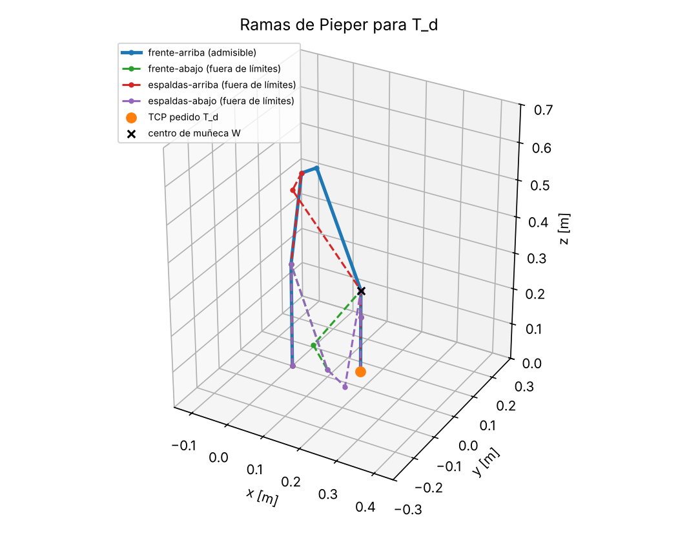
La muñeca esférica separa posición y orientación
a₄ = a₅ = d₅ = 0: los ejes 4, 5 y 6 se cortan en W
0.222 m = brida 0.072 + herramienta 0.150
Ejemplo: p_W = (0.25, −0.10, 0.342) m, q1 = −21.80°
Cintura de espaldas: q1 + π con r < 0
CÓDIGO
pieper.py:42 centro_muneca(T_d) · pieper.py:51–53 dos ramas de q1
FUENTE
W07 diap. 8 (centro de muñeca, p_W = p_d − d6·z_d) · W07 diap. 9–10 hoja de ruta · HR pasos 1–3 · AP hojas 1–2
Notes:
En el IRB 120 a4 = a5 = d5 = 0: los ejes 4, 5 y 6 se cortan en W. La posición de W depende solo de q1, q2, q3, y de W al TCP hay un segmento fijo de 0.222 m (brida 0.072 + herramienta 0.150) sobre z6. Retrocediendo ese segmento desde p_d se obtiene W. Ejemplo: p_W = (0.25, −0.10, 0.342) m. Luego q1 = atan2(y, x) o +π (brazo de frente o de espaldas, r con signo). Con q1 fijo, q2 y q3 viven en un plano vertical con coordenadas (r, s). La IK no es invertir T: eso solo invierte el sentido de la transformación (W07 diap. 2).

Slide 10
El brazo es el 2R de clase con un antebrazo desfasado
L₂ = 0.270 m, L₃ = 0.310 m
δ = atan2(a₃, d₄) = 13.05° corrige el desfase del antebrazo
|k| > 1 → fuera de alcance
es la condición |a₁ − a₂| ≤ √(x² + y²) ≤ a₁ + a₂ (W07 diap. 6)
± = codo arriba / abajo
ejemplo: k = 0.5603 → q3 = 47.13° o 158.97°; q2 = 9.63°
CÓDIGO
pieper.py:55 k = (L2² + L3² − |SW|²)/(2 L2 L3) · :61 q3 · :62–63 q2 · :64–66 nombre arriba/abajo
FUENTE
W07 diap. 4–5 (2R: ley de cosenos y atan2) · W07 diap. 6 (alcance) · AP hoja 3
Notes:
Es la deducción del 2R de W07 diap. 4–5: elevar al cuadrado y sumar para eliminar un ángulo, despejar el coseno del codo, s = ±√(1−c²) y atan2. Aquí a1 → L2 = 0.270 m y a2 → L3 = √(d4² + a3²) = 0.310 m. El antebrazo tiene un desfase a3 = 0.070 m, de ahí δ = atan2(a3, d4) = 13.05°; por cómo mide ABB q3, aparece sin(q3 − δ) en vez de un coseno, por eso k va primero en atan2. Si |k| > 1, W está fuera de alcance (W07 diap. 6). El signo ± es codo arriba / codo abajo, posturas reales. q2 es la segunda fórmula del 2R: ángulo hombro→W menos el aporte del codo; (r, s) en vez de (s, r) porque ABB mide q2 desde la vertical. Ejemplo: k = 0.5603 → q3 = 47.13° o 158.97°; q2 = 79.07° − 69.44° = 9.63°.

Slide 11
La muñeca resuelve lo que falta como ángulos ZYZ
Ejemplo rama 1: β = ±33.24°, q4 = 0°, q6 = −201.80° → envuelto 158.20°
atan2 en todas las juntas: conserva el cuadrante y no divide por cero (W07 diap. 11)
DECISIÓN DEL GRUPO Muñeca singular (q5 = 0): fijar q4 = q4_ref y conservar 8 filas · q6 al representante más cercano a q_i
CÓDIGO
pieper.py:144 R36 = R03ᵀ R_d · :80 soluciones_muneca · :84–89 caso singular · :37 envolver · seleccion_ramas.py:30
FUENTE
W07 diap. 10 pasos 5–7 · HR pasos 4–6 · AP hoja 4 (Euler ZYZ) · Siciliano §2.2, §2.4.1
Notes:
R_0^3 sale de la misma FK con q1..q3, y como es ortogonal su inversa es la transpuesta. A4A5A6 con α4 = +90°, α5 = −90° y el offset de 180° da una secuencia ZYZ, que se resuelve con las fórmulas de Euler ZYZ (Siciliano §2.4.1, apuntes AP hoja 4). El signo de la raíz da las dos ramas de muñeca. Si sin β < 1e-9 (q5 = 0) solo q4 + q6 está determinado: el grupo fija q4 = q4_ref y conserva 2 ramas marcadas como singulares para que la tabla tenga 8 filas. atan2 en todas las juntas: tan⁻¹(−1/−1) daría π/4 en vez de −3π/4 (W07 diap. 11). Envolver es válido porque A_i es periódica en 2π; para q6 (±400°) se elige el representante más cercano a q_i.

Slide 12
Las 8 ramas existen, pero solo una cabe en los límites
Rama | Configuración | Valores fuera de límite | Estado
1 | frente · arriba · q5+ | ninguno: q = (−21.80, 9.63, 47.13, 0, 33.24, 158.20)° | ELEGIDA
2 | frente · arriba · q5− | q4 = −180° (±160) | descartada
3 | frente · abajo · q5+ | q2 = 148.5°, q3 = 159.0°, q5 = 142.5° | descartada
4 | frente · abajo · q5− | q2, q3, q4 = −180°, q5 | descartada
5 | espaldas · arriba · q5+ | q3 = 159.0° (> 70), q4 = −180° | descartada
6 | espaldas · arriba · q5− | q3 = 159.0° (> 70) | descartada
7 | espaldas · abajo · q5+ | q2 = −148.5°, … | descartada
8 | espaldas · abajo · q5− | q2 = −148.5°, … | descartada
Fuente: notebook, celda 27 · W07 diap. 10 paso 7 (enumeración de ramas) · G2 §3.1
Notes:
Las 8 ramas son reales (|k| < 1) y las 8 reproducen T_d (siguiente sección). Vienen en pares que comparten brazo y codo y solo cambian la muñeca. Solo la rama 1 respeta los límites del datasheet ABB. G2 §3.1 pide enumerar hasta 8 ramas con atan2 y una tabla resumen.

Slide 13
Validación por FK y selección de q_f
3
Primero: ¿la rama es correcta? Después: ¿cuál de las correctas uso?
pieper.errores_pose · seleccion_ramas.py · celdas 20–28

Slide 14
Cada rama vuelve a la FK y se compara la pose completa
8 / 8
≤ 1.7·10⁻¹⁶ m
≤ 6.1·10⁻¹⁶ rad
1000 / 1000
ramas de T_d pasan la FK
error de posición
error de orientación
q aleatorios recuperados
DECISIÓN DEL GRUPO Tolerancia 1 µm y 1 µrad con error geodésico · prueba de ida y vuelta con 1000 configuraciones aleatorias (celda 23)
CÓDIGO
pieper.py:127 errores_pose · :33–34 TOL_POS_M, TOL_ROT_RAD · :148 llamada con m.fk(q) · :119 valida_fk
FUENTE
W07 diap. 10 paso 9 y diap. 12 · HR paso 8 · G2 §3.1 (T(q) ≈ T_d obligatorio) · rúbrica B · Siciliano §2.5
Notes:
W07 diap. 12: ninguna solución de IK está completa sin verificación; se reingresa a la FK y se compara R y p. Un p_W correcto puede fallar la orientación, por eso se mide también e_R, el ángulo de la rotación relativa (representación eje-ángulo, Siciliano §2.5): tr R = 1 + 2cos φ y ‖vee(R−Rᵀ)‖ = 2 sin φ. Se usa atan2 y no arccos porque arccos pierde precisión cerca de 0. Tolerancias de 1 µm y 1 µrad son decisión del grupo (10⁻³ aceptaría 1 mm). La prueba de ida y vuelta no la pide la guía: demuestra la deducción en todo el espacio articular.

Slide 15
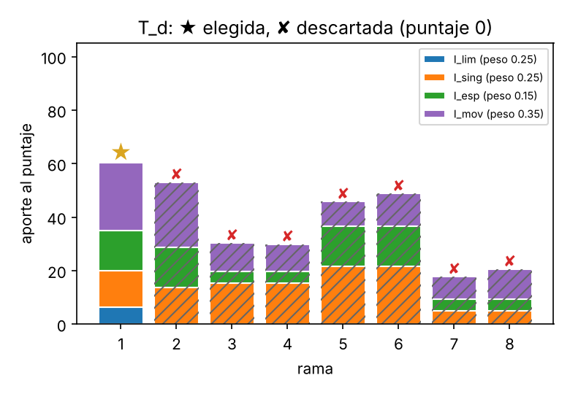
Tres filtros de clase y un puntaje del grupo eligen q_f
Filtro | Descarta | Fuente
F1 real | |k| > 1 (W fuera de alcance) | W07 diap. 6 · HR paso 7
F2 FK | e_p ≥ 1 µm o e_R ≥ 1 µrad | W07 diap. 12 · HR paso 8
F3 límites | alguna q_j fuera del datasheet | W07 diap. 10 paso 8 · AP hoja 5
DECISIÓN DEL GRUPO Pesos 0.25 / 0.25 / 0.15 / 0.35: criterio de ingeniería del grupo. Para T_d no deciden: solo la rama 1 pasa F3 (60.4 puntos)
CÓDIGO
seleccion_ramas.py:53 razones_descarte · :66 evaluar · :25 PESOS · :40 indices
FUENTE
Filtros: W07 diap. 6, 10, 12 · HR paso 7–8 · G2 §3.1 (justificar la configuración)
Notes:
Filtros: F1 real (|k| ≤ 1, W07 diap. 6, HR paso 7), F2 FK (W07 diap. 12), F3 límites (W07 diap. 10 paso 8, AP hoja 5). G2 §3.1 pide justificar la configuración elegida pero no dice cómo: el puntaje es criterio del grupo. I_lim = margen al tope más cercano; I_sing = |sin q5|, lejos de la singularidad de muñeca (respaldo W08b diap. 13); I_esp = altura mínima de codo y W sobre la mesa / 0.20 m; I_mov = 1 − ‖W(q − q_i)‖/‖Wπ‖ con W = (1,1,1,½,½,½). Para T_d el puntaje no decide nada: solo la rama 1 es admisible (60.4 puntos).

Slide 16
Trayectoria LSPB de q_i a q_f
4
Velocidad trapezoidal, reposo en los extremos, las 6 juntas sincronizadas
lspb.py · celdas 29–39

Slide 17
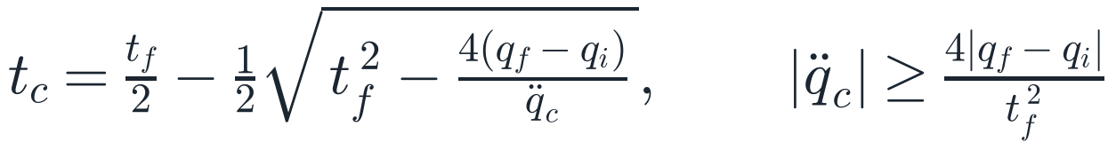
Tres fases con las ecuaciones exactas de W09-S01
Fase | q(t) | q̇(t) | q̈(t)
Aceleración 0 ≤ t ≤ t_c | q_i + ½ q̈c t² | q̈c t | q̈c
Vel. constante | q_i + q̇c (t − t_c/2) | q̇c = q̈c t_c | 0
Desaceleración | q_f − ½ q̈c (t_f − t)² | q̈c (t_f − t) | −q̈c
VALIDACIÓN CONTRA CLASE
Ejemplo guiado W09a diap. 10: q_i = 0, q_f = 2 rad, t_f = 3 s, q̈c = 1 rad/s²
→ |q̈c|min = 8/9, t_c = 1 s, q̇c = 1 rad/s. El código da lo mismo (celda 30).
POR QUÉ q̈ PUEDE SALTAR
q y q̇ son continuas; q̈ salta en t_c y t_f − t_c. En el modelo básico es aceptable; un salto de velocidad pediría aceleración infinita (LH parte B).
CÓDIGO
lspb.py:81 LSPB.evaluar(t) · :36 tiempo_mezcla · :31 aceleracion_minima
FUENTE
W09a diap. 7–10 · hoja de trabajo LSPB W09-S01 · G2 §3.2 · rúbrica C
Notes:
Pieper da solo el destino; dos puntos no definen una ley de movimiento (W09a diap. 7). Supuestos de clase: reposo en extremos y aceleración constante q̈c. La fórmula de t_c sale de igualar posiciones en t_f − t_c: D = q̈c t_c (t_f − t_c), ecuación de segundo grado en t_c cuya raíz menor es la de clase; el discriminante no negativo es la aceleración mínima. Con la igualdad el perfil es triangular. El código reproduce el ejemplo guiado (q_i = 0, q_f = 2, t_f = 3, q̈c = 1 → t_c = 1 s, q̇c = 1 rad/s).

Slide 18
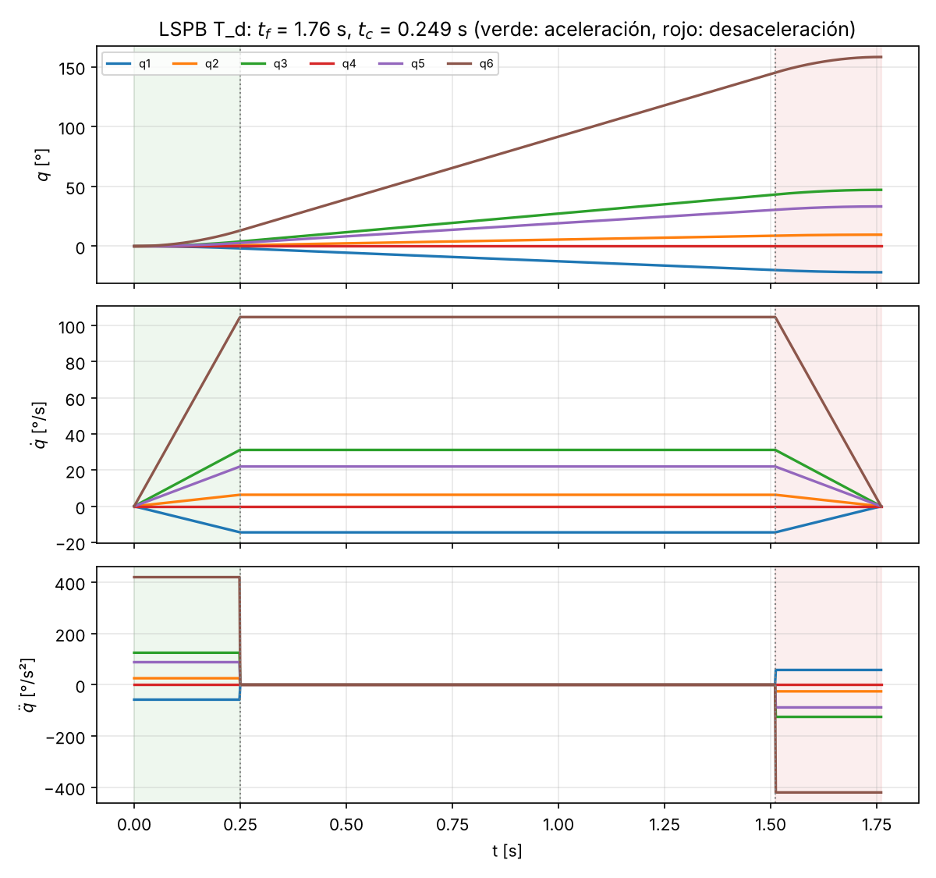
Las seis juntas comparten t_f y t_c; q6 marca el ritmo
Junta | D [°] | q̈c [°/s²] | q̇c [°/s] | q̇c/vmax
q1 | −21.80 | −57.9 | −14.4 | 0.23
q2 | 9.63 | 25.6 | 6.4 | 0.10
q3 | 47.13 | 125.1 | 31.2 | 0.50
q4 | 0 | 0 | 0 | 0
q5 | 33.24 | 88.3 | 22.0 | 0.28
q6 | 158.20 | 420.0 | 104.7 | 1.00
DECISIÓN DEL GRUPO v_max = 25 % del datasheet · a_max = v_max / 0.25 s (ABB no publica aceleraciones) · sincronizar con t_f y t_c comunes
CÓDIGO
lspb.py:47 tiempo_minimo · :60–76 clase LSPB (t_f, t_c, q̇c, q̈c) · :23–26 límites · celda 39 verificaciones
FUENTE
W09a diap. 9 (t_c y aceleración mínima) · Siciliano §4.2.1 (varias juntas) · G2 §2.1 y §3.2
Notes:
La clase trata una junta. Para que las 6 empiecen y terminen juntas (decisión del grupo, extensión estándar de Siciliano §4.2.1): 1) tiempo mínimo de cada junta con v_max y a_max; 2) junta crítica = la más lenta, t_f redondeado a 0.01 s; 3) t_c común con la fórmula de clase en la junta crítica; 4) cada junta: q̇c = D/(t_f − t_c), q̈c = q̇c/t_c. v_max al 25 % del datasheet y a_max = v_max/0.25 s son supuestos declarados: ABB no publica aceleraciones. Resultado: t_f = 1.76 s, t_c = 0.2493 s, crítica q6 (158.2°, 100 % de sus límites reducidos). Verificaciones: reposo en fronteras, continuidad, límites, área bajo q̇ = D, FK final = T_d.

Slide 19
Jacobiano geométrico y singularidades
5
Velocidades del TCP, pérdida de rango y amplificación de velocidad
jacobiano.py · celdas 40–58

Slide 20
Cada columna es lo que aporta una junta girando sola
1.1·10⁻¹⁶
3.2·10⁻¹⁰
1.9·10⁻¹⁰ m/s
J del código vs J a mano en q_i = 0
J vs diferencias finitas de la FK (200 posturas)
J q̇ vs derivada numérica de p(q(t))
Columna i = velocidad del TCP con q̇_i = 1 rad/s y las demás quietas (W08b diap. 7)
Juntas 1–3 posicionan (palanca 0.27–0.49 m); juntas 4–6 orientan (≤ 0.222 m)
CÓDIGO
jacobiano.py:23 jacobiano(q) · :30–31 J[:3,i] = z × (p − o), J[3:,i] = z · :40 jacobiano_numerico
FUENTE
W08a diap. 2, 5–7, 9 · W08b diap. 3–7 · Siciliano §3.1.3 · G2 §3.3 · rúbrica D
Notes:
Twist con velocidad lineal arriba y angular abajo (convención Siciliano, W08a diap. 5). Si solo gira la junta i, el resto del robot rota como sólido alrededor de z_{i-1} que pasa por o_{i-1}: v = ω × r, r = p − o_{i-1} (W08a diap. 6–7). Todos los vectores en el marco base (W08b diap. 3). Tres validaciones: a mano en q_i = 0 (como el 2R de W08b diap. 4–6), diferencias finitas de la FK con Ṙ Rᵀ = [ω]× (Siciliano §3.1.1), y v = J q̇ contra la derivada numérica de p(q(t)). Juntas 1–3 tienen palancas de 0.27–0.49 m y posicionan; 4–6 ≤ 0.222 m y orientan: la misma separación de Pieper.

Slide 21
El IRB 120 pierde rango en tres familias de posturas
Singularidad | Condición | Qué pasa físicamente | ¿Alcanzable?
Muñeca | q5 = 0 | ejes 4 y 6 colineales: dos motores dan el mismo giro | sí, incluye q_i = 0
Codo | q3 = δ − 90° = −76.95° | brazo estirado: borde del espacio de trabajo | sí (q3 ≥ −110°)
Hombro | r_W = 0 | W sobre el eje 1: girar la base no traslada W | sí
CÓDIGO
jacobiano.py:58 analisis_rango (SVD, rango = Σ σ > 1e-6) · :79 det_factorizado · :73 radio_muneca
FUENTE
W08b diap. 10–11 · W09a diap. 3–5 · RS criterios A y B · Siciliano §3.3.1–3.3.3
Notes:
Definición universal: singular si rank J < rank máx (W08b diap. 10, W09a diap. 3–4, RS criterio A); det J = 0 solo es válido porque J es cuadrada. El rango se mide con SVD, como np.linalg.matrix_rank de los scripts de clase; tolerancia 1e-6 es del grupo. Con referencia en W, las juntas 4–6 no mueven W y J es triangular por bloques; cambiar el punto de referencia no cambia det J. det J11 = L2 L3 cos(q3 − δ) r_W y det J22 = −sin q5 (Siciliano §3.3.1–3.3.3), análogo a det Jp = a1 a2 sin q2 del 2R (W08a diap. 12). Verificado en 200 posturas. La otra raíz del codo, q3 = 103°, está fuera del límite de 70°.

Slide 22
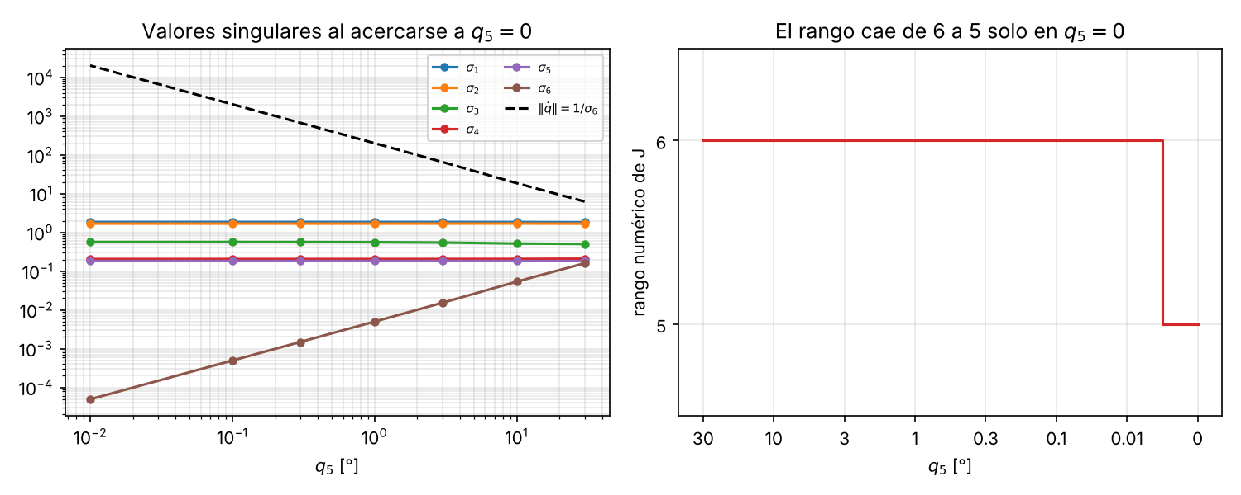
Al acercar q5 a cero, la velocidad necesaria crece como 1/σ₆
q5 [°] | σ₆ | Rango | |q̇| = 1/σ₆ [rad/s]
30 | 0.160 | 6 | 6.3
3 | 0.0152 | 6 | 65.6
1 | 0.00499 | 6 | 200.6
0.1 | 0.000494 | 6 | 2 024
0.01 | 0.0000494 | 6 | 20 261
0 | ≈ 10⁻¹⁸ | 5 | ∞
Movimiento nulo: q̇4 = −q̇6 gira dos motores y el TCP no se mueve
Se pierde la rotación alrededor de z₃ × z₄
q_i ya es singular, pero la trayectoria es articular: nunca se invierte J
CÓDIGO
Notebook celda 56 (experimento) y celda 58 (v₆, u₆) · jacobiano.analisis_rango
FUENTE
W08b diap. 13 · W09a diap. 6 · RS sección 4 · G2 §3.3 (secuencia hacia una singularidad conocida)
Notes:
Experimento independiente pedido por G2 §3.3: desde q_f se fija todo y q5 baja 30° → 0°. σ6 cae proporcional a |sin q5| (σ6/|sin q5| ≈ 0.283), el rango baja a 5 exactamente en 0. Para un twist unitario en la dirección más débil u6 se necesita |q̇| = 1/σ6: con q5 = 1° ya son 200 rad/s contra 1.40 disponibles. Es la amplificación J_ε = diag(1, ε) ⇒ q̇ = 1/ε de W08b diap. 13, W09a diap. 6 y RS sección 4. Qué se pierde: v6 = (0,0,0,1,0,−1)/√2 (q̇4 = −q̇6 no mueve el TCP) y la rotación alrededor de z3 × z4. El robot arranca en q_i singular (rango 5 en t = 0) sin problema: la trayectoria es articular, nunca invierte J y en t = 0 está en reposo. Una trayectoria cartesiana q̇ = J⁻¹ẋ sí fallaría (W08a diap. 11).

Slide 23
Dinámica reducida 1R sobre la LSPB
6
El esfuerzo que pide el codo a lo largo de la trayectoria
dinamica.py · celdas 59–76

Slide 24

Euler-Lagrange da el modelo 1R que pide la guía
VALIDACIÓN CONTRA CLASE (6/6)
τ(0) = 0 y τ(π/2) = mgℓc · ej. 3: τ(π/6) = 3.924 N·m · ej. 4: τ_I = 1.2 N·m · tabla diap. 8: 0.86, 4.13 y 4.43 N·m
POR QUÉ C = 0
En un solo eslabón no hay acoplamiento entre juntas. En el robot completo sí existe (W09b diap. 6, nota).
CÓDIGO
dinamica.py:31 tau_1r · :34 t_in = J·q̈ · :35 t_g = m g lc sin q · celda 63 validaciones
FUENTE
W09b diap. 2–6 · handoff W09-S01 · solucionario W09-S02 ej. 2–4 · G2 §3.4
Notes:
La cinemática dice cómo se mueve; la dinámica cuánto esfuerzo cuesta (W09b diap. 2). La ecuación general tiene término inercial, Coriolis/centrífugo y gravedad (diap. 6). El handoff prohíbe derivar los 6 GDL sin datos inerciales del fabricante y G2 §3.4 pide el 1R. Derivación: T = ½Jq̇², V = mgℓc(1 − cos q), L = T − V, Euler-Lagrange → τ = Jq̈ + mgℓc sin q, con J = Ic + mℓc² por Steiner (diap. 3–5). En 1R C = 0. El código reproduce estática, ejercicios 3 y 4 del solucionario W09-S02 y la tabla de diap. 8 (0.86, 4.13, 4.43 N·m).

Slide 25
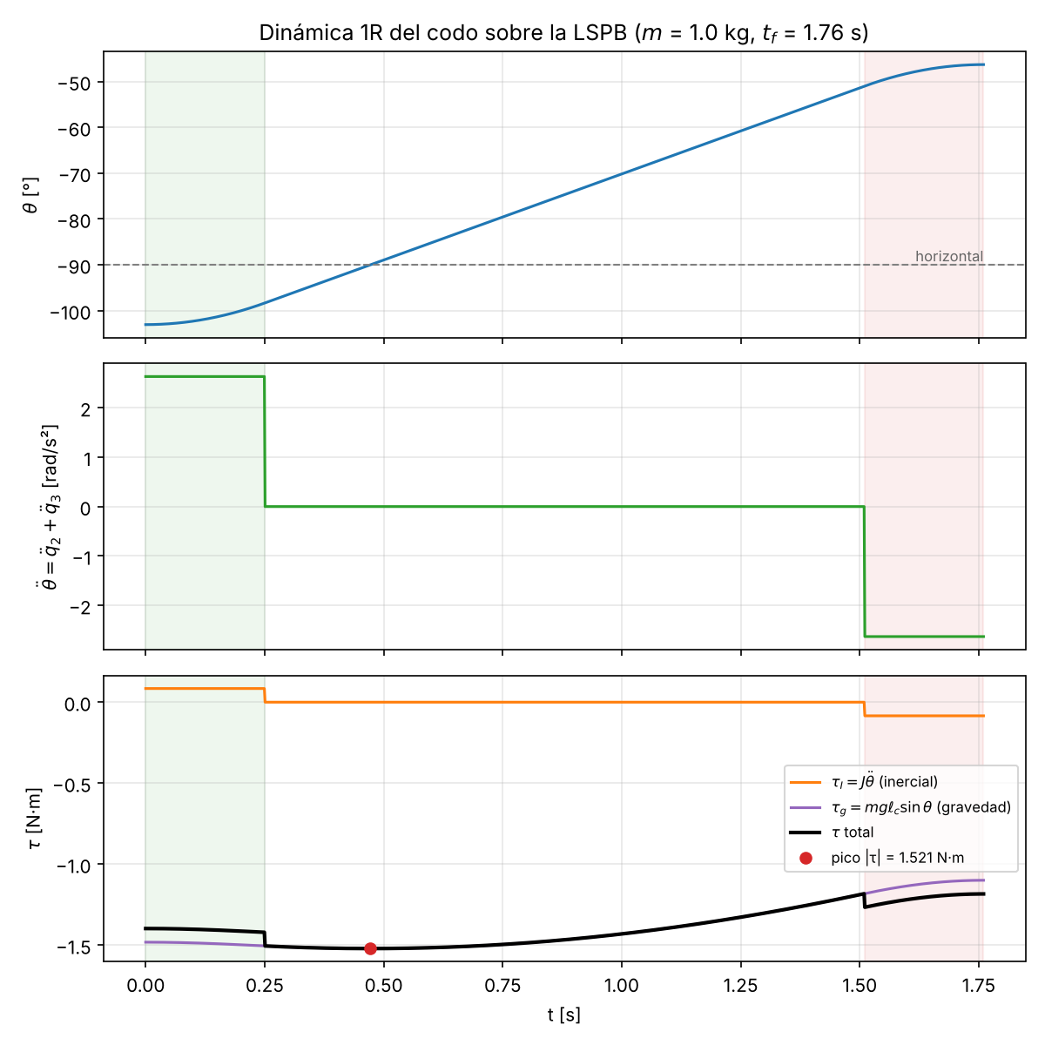
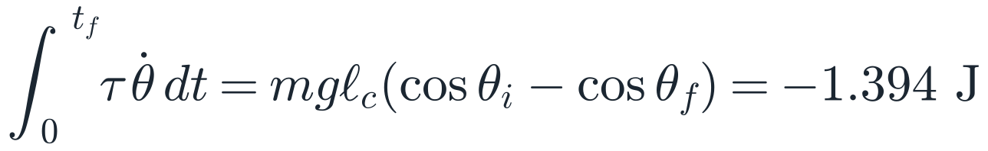
El codo pide su pico de torque sin estar acelerando
τ_I copia θ'': escalones en t_c y t_f − t_c
τ_g suave como sin θ: depende solo de la postura
Pico |τ| = 1.52 N·m en velocidad constante, antebrazo horizontal
DECISIÓN DEL GRUPO Codo como 1R · θ = q2 + q3 − δ − π/2 · m = 1 kg ilustrativa y barra uniforme (ABB no publica masas)
CÓDIGO
dinamica.py:39 angulo_antebrazo · :23–28 parámetros · :45 tau_gravedad_exacta (validación 3D) · celdas 65–70
FUENTE
W09b diap. 4–5, 7–8 · código torque 1R W09-S02 (interpretación obligatoria) · G2 §2.1, §3.4
Notes:
Decisiones del grupo: junta 3 (codo) moviendo el antebrazo, porque su gravedad es la más cambiante (θ pasa de −103° a −46°, cruzando la horizontal). Ángulo absoluto θ = q2 + q3 − δ − π/2 porque los ejes 2 y 3 son paralelos. m = 1 kg (masa ilustrativa de clase, ABB no publica masas), barra uniforme: ℓc = 0.155 m, J = mL²/3 = 0.032 kg·m². τ es lineal en m. Límite: el 1R supone el eje del codo fijo, pero q2 lo traslada 9.6°. Lectura: τ_I copia θ'' (escalones), τ_g es suave como sin θ, el pico |τ| = 1.52 N·m está en t = 0.472 s en velocidad constante con el antebrazo horizontal. Validación energética ∫τθ̇dt = ΔV = −1.394 J.

Slide 26
Aceleración nula no es torque cero, y singular no es torque alto
Fase | θ'' [rad/s²] | τ_I [N·m] | τ_g [N·m] | τ [N·m]
Aceleración (t = 0.125 s) | 2.63 | 0.084 | −1.488 | −1.404
Vel. constante (t = 0.880 s) | 0 | 0 | −1.467 | −1.467
Desaceleración (t = 1.635 s) | −2.63 | −0.084 | −1.121 | −1.205
k | t_f [s] | |τ_I| máx | |τ| máx
1 | 1.76 | 0.084 | 1.521
2 | 0.88 | 0.337 | 1.521
4 | 0.44 | 1.348 | 2.529
VELOCIDAD CONSTANTE ≠ TORQUE CERO
En crucero θ'' = 0, pero la gravedad sigue: τ = −1.47 N·m (W09b diap. 8).
MÁS RÁPIDO = MÁS INERCIA
Con t_f/k, θ'' crece k²; con k = 4 el pico se mueve a las rampas (W09b diap. 2).
SINGULAR ≠ TORQUE ALTO
En t = 0 rango 5 y τ = −1.40 N·m; el pico está en postura regular (W09b diap. 9).
Fuente: notebook celdas 67, 72 y 75 · solucionario W09-S02 ejercicios 5, 6 y 7 · G2 §3.4
Notes:
Tabla de fases (celda 67): en crucero θ'' = 0 pero τ = −1.47 N·m por gravedad (W09b diap. 8, solucionario ej. 5). Misma ruta más rápida: τ_g igual, θ'' × k²; con k = 4 (100 % del datasheet) τ_I ya es del orden de la gravedad (W09b diap. 2, ej. 6). En t = 0 el robot está singular (rango 5) con τ = −1.40 N·m finito; el pico ocurre en postura regular. La singularidad se define por movilidad, el torque por inercia y gravedad (W09b diap. 9, ej. 7).

Slide 27
Decisiones del grupo y defensa
7
Lo que no sale de la bibliografía, y cómo responder las preguntas probables

Slide 28
Preguntas probables de defensa
¿Por qué A₁···A₆ y no al revés?
Cada A_i está en el marco móvil anterior: se post-multiplica (Siciliano §2.3).
¿La IK es calcular T⁻¹?
No: T⁻¹ invierte la transformación, no devuelve q (W07 diap. 2).
¿Por qué 8 soluciones?
2 cintura × 2 codo × 2 muñeca; cada signo es una postura real (W07 diap. 5, 10).
¿Por qué 0.222 m si d₆ = 0.072 m?
La tabla llega a la brida; T_d es el TCP, 0.150 m más allá.
¿Por qué rango y no determinante?
El rango es la definición universal; det solo vale si J es cuadrada (W09a diap. 4).
¿Torque cero en velocidad constante?
No: θ'' = 0 anula la inercia, la gravedad sigue (W09b diap. 8).
Notes:
Respuestas largas en el documento de explicación (sección 8, 22 preguntas). Rúbrica G (20 %): cada integrante debe explicar pipeline, matemática e interpretación física.

